Slide 1
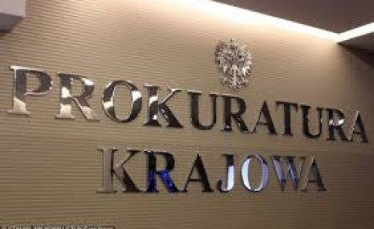
Narada Rady Głównej ZZPiPP RP z Przewodniczącymi Rad Okręgowych
WARSZAWA, 5 GRUDNIA 2018 R.

Slide 2
Program
11:30-12:30 cześć otwarta
powitanie.
wystąpienie Pierwszego Zastępcy Prokuratora Generalnego Prokuratora Krajowego.
sprawozdanie Przewodniczącego Prezydium Rady Głównej z działań objętych zakresem narady
13:00-13:30 przerwa
13:30-15:30 narada zamknięta
wystąpienia Przewodniczących Rad Okręgowych
Dyskusja
15:30 obiad

Slide 3
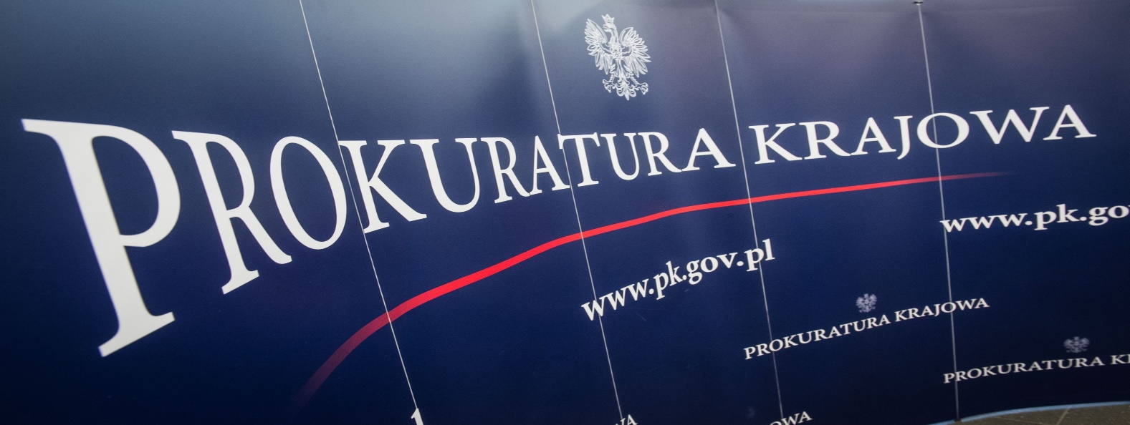
WYSTĄPIENIE PANA BOGDANA ŚWIĘCZKOWSKIEGO
I ZESTĘPCY PROKURATORA GENERALNEGO
PROKURATORA KRAJOWEGO

Slide 4
SPRAWOZDANIE PRZEWODNICZĄCEGO RADY GŁÓWNEJ ZWIĄZKU ZAWODOWEGO PROKURATORÓW I PRACOWNIKÓW PROKURATURY RP

Slide 5
DZIAŁANIA RADY GŁÓWNEJ W SPRAWIE WYNAGRODZEŃ PRACOWNIKÓW.
1. Działania doraźne
waloryzacja wynagrodzeń w latach 2016-2018
2009 – 2015 – 0 %
2016 – 10,0 % proponowano 5,0 %
2017 – 1,3 % - proponowano 0,0 %
2018 – 2,0 % - proponowano 0,0 %
2019 – 5,0 % - proponowano 2,3 % ?

Slide 6
DZIAŁANIA RADY GŁÓWNEJ W SPRAWIE WYNAGRODZEŃ PRACOWNIKÓW.
Suma waloryzacji w latach 2016 – 2018 wyniosła 13, 3 %
Suma waloryzacji w latach 2016 – 2019 wyniesie 18,3 %
Wskaźnik inflacji za okres 2009 – 2018 – 19,1 %
Wnioski:
nawet 5 % podwyżki w 2019 r. nie pozwalają wynagrodzeniom pracowników prokuratury na osiągniecie siły nabywczej z 2009 r.

Slide 7
DZIAŁANIA RADY GŁÓWNEJ W SPRAWIE WYNAGRODZEŃ PRACOWNIKÓW.
Dodatkowe środki na wypłatę nagród i premii
2015 – 800 PLN
2016 - 2350 PLN
2017 – 2210 PLN
2018 – 800 PLN
i?
Wnioski:
Prokuratura Krajowa w odróżnieniu od Prokuratury Generalnej przeznacza dodatkowe fundusze na wynagrodzenia pracowników.

Slide 8
DZIAŁANIA RADY GŁÓWNEJ W SPRAWIE WYNAGRODZEŃ PRACOWNIKÓW.
Wzrost środków w Zakładowym Funduszu Świadczeń Socjalnych w 2019 r.
o 300 zł na etat
Środki te nie mogą być wydatkowane bez zgody
Rad Okręgowych ZZPiPP RP

Slide 9
DZIAŁANIA RADY GŁÓWNEJ W SPRAWIE WYNAGRODZEŃ PRACOWNIKÓW.
2. Działania systemowe.
Plan modernizacji prokuratury.
Projekt ustawy stanowi inicjatywę Związku, która w Prokuraturze Krajowej przybrała formę projektu ustawy.
Projekt ten zyskał akceptację Ministra Sprawiedliwości Prokuratora Generalnego, który skierował go do Rady Ministrów, z wnioskiem o wpisanie do planu pracy Rady Ministrów
Projekt ten pozostaje zamrożony.
W związku z powyższym Wiceprzewodnicząca
Prezydium Rady Głównej zwróciła się do
Przewodniczącego Komisji Sprawiedliwości i Praw Człowieka
o pilną debatę parlamentarną w tej sprawie i wydanie Dezyderatu.

Slide 10
DZIAŁANIA RADY GŁÓWNEJ W SPRAWIE WYNAGRODZEŃ PRACOWNIKÓW.
Ustawa o pracownikach sądów i prokuratury.
Z inicjatywy Rady Głównej w Ministerstwie Sprawiedliwości Powstał Zespół ds. Opracowania założeń do projektu ustawy.
W ramach tego projektu Rada Główna rekomenduje w sferze wynagrodzeń:
powiązanie wynagrodzeń pracowników prokuratury i sadów z wynagrodzeniami prokuratorów i sędziów,
wariantowo przyjęcie systemu mnożnikowego przy wykorzystaniu kwoty bazowej,
wariantowo korektę dolnych i górnych progów na poszczególnych stanowiskach, które obowiązują obecnie.
Pierwsze dwa systemy gwarantują waloryzację płac.
system awansu poziomego połączonego z awansem finansowym,
obligatoryjny fundusz premiowy w wysokości 5 % środków na wynagrodzenia z zabezpieczaniem w planie finansowym,
obligatoryjny fundusz nagród w wysokości 2 % z zabezpieczaniem w planie finansowym i możliwością zwiększenia jego wysokości w ramach zaoszczędzonych środków,
uregulowanie sposobu wynagradzania godzin nadliczbowych,
uregulowanie zasad odpłatności za dyżury ,

Slide 11
DZIAŁANIA RADY GŁÓWNEJ W SPRAWIE WYNAGRODZEŃ PRACOWNIKÓW.
3. Działania lobbingowe.
Zdiagnozowanie problematyki odejść pracowników z prokuratury.
Aktualnie pozostaje zatrudnionych około 8 500 pracowników. W tej liczbie znajduje się 650 nowych asystentów.
W latach 2009-2018 z prokuratury odeszło 7 000 pracowników.
Uwzględniając nowe etaty nastąpiła wymiana prawie całej kadry.
Spośród 7 000 pracowników, którzy odeszli, prawie połowa, 3 333 osoby odeszły rozwiązując umowę o pracę.
Niepokojące są dane z 2018 r. Według danych na dzień 10 września z prokuratury odeszło 408 osób. Ile odejdzie do końca roku?
Odejścia są wynikiem braku konkurencyjności wynagrodzeń.

Slide 12
DZIAŁANIA RADY GŁÓWNEJ W SPRAWIE WYNAGRODZEŃ PRACOWNIKÓW.
Ustalenie ilości pracowników otrzymujących płace minimalne i zbliżone.
Jak wynika z danych, którymi dysponuję, średnie wynagrodzenie pracowników zatrudnionych w
357 prokuraturach rejonowych wynosi 2 605 zł brutto,
45 prokuraturach okręgowych 3 184 zł brutto.
Są to wartości znacząco odbiegające od wysokości średniej płacy w gospodarce, która w I kwartale 2018 roku wyniosła 4 622 zł.
Dane te wskazują na fakt, iż znacząca liczba pracowników prokuratury otrzymuje wynagrodzenia na poziomie płacy minimalnej lub do niej zbliżonym.
Procesowi degradacji ekonomicznej pracowników prokuratury towarzyszy wzrost płacy minimalnej. Zjawisko to należy ocenić jak najbardziej pozytywnie, niemniej prowadzi ono do patologicznego spłaszczenia płac osób nowo zatrudnianych z osobami pełniącymi służbę w prokuraturze od wielu lat. W rezultacie coraz szersza grupa pracowników prokuratury otrzymuje wynagrodzenia na poziomie płacy minimalnej lub do niej zbliżonym.

Slide 13
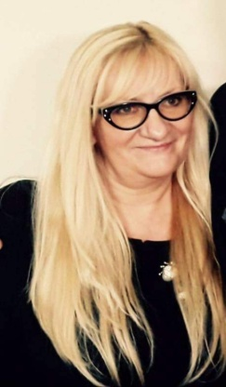
DZIAŁANIA RADY GŁÓWNEJ W SPRAWIE WYNAGRODZEŃ PRACOWNIKÓW.
W związku z powyższym Wiceprzewodnicząca
Prezydium Rady Głównej – Barbara Chrobak
zwróciła się z interpelacją zawierającą
wniosek o udzielenie informacji w następującym
zakresie:
Ilu pracowników zatrudnionych w prokuraturze otrzymuje w 2018 r. wynagrodzenie zasadnicze równe płacy minimalnej bez wysługi lat?
Ilu pracowników otrzymuje wynagrodzenia zasadnicze bez wysługi lat na poziomie wyższym odpowiednio o 100, 200, 300 i 400 zł brutto od płacy minimalnej i jaki jest ich staż pracy?

Slide 14
DZIAŁANIA RADY GŁÓWNEJ W SPRAWIE WYNAGRODZEŃ PRACOWNIKÓW.
Działania na rzecz asystentów prokuratora.
Ta grupa zawodowa dysponuje odrębną regulacją płacową. Jest ona niedostosowana do dynamiki wzrostu płac i realiów wewnętrznych oraz zewnętrznych.
Górny próg wynagrodzenia asystenta wynosi 4200 zł.
Górny próg wynagrodzenia urzędnika kształtuje się na poziomie 7000 zł.
Podwyżki w 2019 r. – 5 % oraz przyjęcie planu modernizacji prokuratury mogą spowodować, że asystenci zostaną wykluczeni z podwyżek, gdyż już otrzymują wynagrodzenia zbliżone do górnego progu.
W związku z powyższym Przewodniczący Prezydium Rady Głównej wystąpił do I Zastępcy Prokuratora Generalnego Prokuratora Krajowego o podniesienie górnego progu dla asystentów oraz dolnego i górnego progu dla starszych asystentów prokuratora.

Slide 15
DZIAŁANIA RADY GŁÓWNEJ W SPRAWIE WYNAGRODZEŃ PRACOWNIKÓW.
Dziękuję za uwagę

